Slide 1

第六周 产业分析报告
2017年秋《产业前沿》第二组组员
陈灵灵，刘畅，汤子汉，王星雪，杨松瑜，张晨

Slide 2

摘要
第六周：
√ 商业分析拓展
√ 技术调研
√ 目标、愿景

Slide 3
机械外骨骼
1
商业分析
共享经济
外因
内因
产品案例
AI人工智能
2
技术分析
结构板块
动力板块
控制板块
外骨骼装置
AR
3
未来预期
大数据

Slide 4
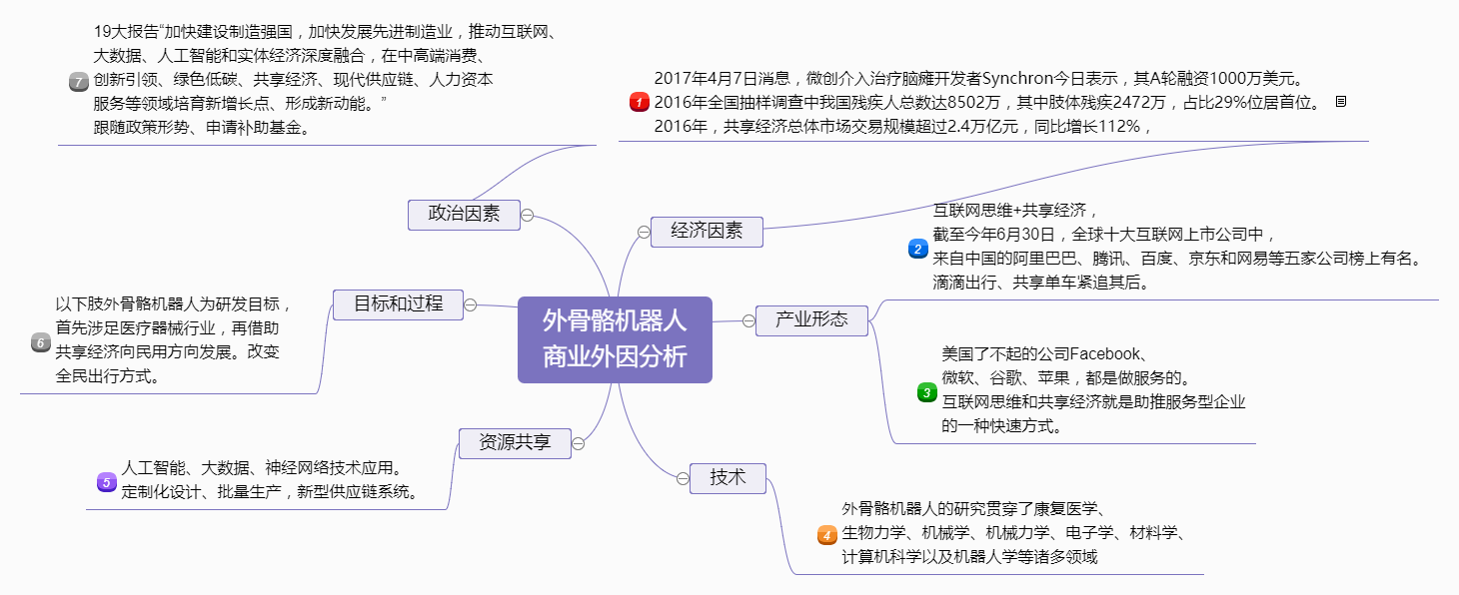
商业部分—外部因素

Slide 5
商业部分—内部决策
供应链 （生产、组装、物流）
成本控制
保持竞争力
品牌、专利
供应链 （人工智能、大数据）
中高端消费
医疗★、民用
工业、军工
核心竞争力
未来趋势
市场定位
供应链 （材料、控制、动力）
创造价值 改变生活
研发，依托于硬件产品的软件服务
资源利用

Slide 6
用户画像
中国每年消费27~28万亿，GDP400亿左右，10%的人均收入用于日常消费。
年龄：70、80、90、00后。
收入：中产
有车
社会经济因素：中产阶层、20~45岁之间。
一线城市、经济中心、工作生活节奏快
消费模式：共享经济、年轻人用量大。
营销模式：直销或与B合作
心理因素：生活方式、个性特征
屌丝经济、低成本
黑科技
大数据、AI、深度学习
结论：外骨骼机器人作为人们出行方式的另一种选择，必须做到简易轻便、具有加速、负重、等功能。

Slide 7
Why 为什么选择外骨骼机器人？
O2O 合并大战
1）、滴滴（腾讯）+快的（阿里） 车联网
2）、百度糯米（百度） 饿了么（阿里+腾讯+京东）餐饮互联
3）、衣 淘宝（阿里） 京东（京东）
4）、金融 支付宝（阿里） 微信（腾讯）
5）、即时通讯
6、数据和广告效应相比于产品本身更值钱，应该成为未来的潜力。例如： Facebook 、滴滴。
1、外骨骼机器人作为一种智能硬件、智能穿戴，应该成为一种技术引领型产品，进入大多数人的生活，而且是频繁使用的一种工具。（技术引领型产品，并符合杠杆型企业的战略布局。）
2、差异化竞争，在出行方面不与汽车、自行车、电动车等出行工具进行直接竞争，而选择一种汽车配套产品或与其他硬件配套的产品来提供人们新的一种出行方式。。（出行选择上、与其他产品配合上。）
3、利用人口红利 劳动力（代工、成本低）
消费力 （简单、迎合、低成本）
大数据 （未来服务）
4、互联网轻+ 传统行业与互联网融合
互联网重+ 线下产业转入线上销售 1+1＞2
5、衣、食、（住）、行、即时通讯、金融

Slide 8
How
如何做产品营销规划？
互联网三段论 智能化
1、大数据+ 2B
2、人工智能
3、深度算法
4、虚拟现实
To B 与厂商合作，与互联网合作，与大数据合作，与人工智能合作。

Slide 9
竞争优势分析
目标
中国特色消费购买力驱动（拒绝深度科技，例如小米），（但技术必须为核心竞争力，Alphago）
差异化战略，新产品、新工艺、新市场、新材料、新组织
传统行业缝隙，细分市场，颠覆性变革，轻巧型外骨骼产品。平衡足够的性价比和足够的应用性。精巧但不需要太高的技术。
服务业视角，去掉制造业思维（重资产）
1、跟随人工智能的技术趋势，但不引领人工智能的发展。
2、应用，软件、数据收集分析、控制。
3、以人为本、以技术为导向，利用资源，不做引领，迎合消费者，开发、集成、小米模式。
资源、能力
财务资源：企业的借款能力、现金流能力
组织资源：管理能力和创业经验。
实物资源：弱、无厂房设备、获取原材料的谈判能力弱。
技术资源：清华资源、外部资源，包括：可应用的AI，大数据，深度学习算法等。暂时无专利、商标、版权。
人力资源：知识、信息、管理能力、组织惯例。 创新资源：强。 声誉资源：弱。
匹配 团队组建
技术开发、供应链（采购、物流）、运营管理、销售、财务、人力资源

Slide 10
核心竞争力分析
 | 资源和能力是有价值的吗？V | 资源和能力是稀有的吗？R | 资源和能力是难以模仿的吗？I | 资源和能力是不可替代的吗？N | 竞争后果 | 业绩评价
技术资源 | 是 | 是 | 是 | 否/是 | 暂时的竞争优势 | 高于平均回报
财务资源 | 否 | 否 | 否 | 否 | 暂时的竞争无优势 | 大势所趋，优于其他传统产业

Slide 11
差异化战略的实施
与现有竞争对手的竞争：客户忠诚度
供应商的议价能力：高质量供应商，价格高，转移到买方
替代产品
抵御替代品
潜在进入者
壁垒：客户忠诚度、客服差异化产品的独特性
客户的议价能力：降低客户对价格上涨的敏感度

Slide 12

THANKS
本周更新内容结束

Slide 13
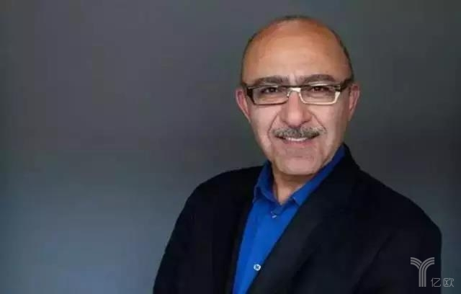
商业部分—案例
加州伯克利机器人和人体工程学实验室主任Homayoon Kazerooni教授。---外骨骼技术大师
专注于下肢人机系统
BLEEX,
ExoHiker,
ExoClimber,
HULC，
Ekso
Berkeley Robotics & Human Engineering Laboratory website ：http://bleex.me.berkeley.edu/

Slide 14

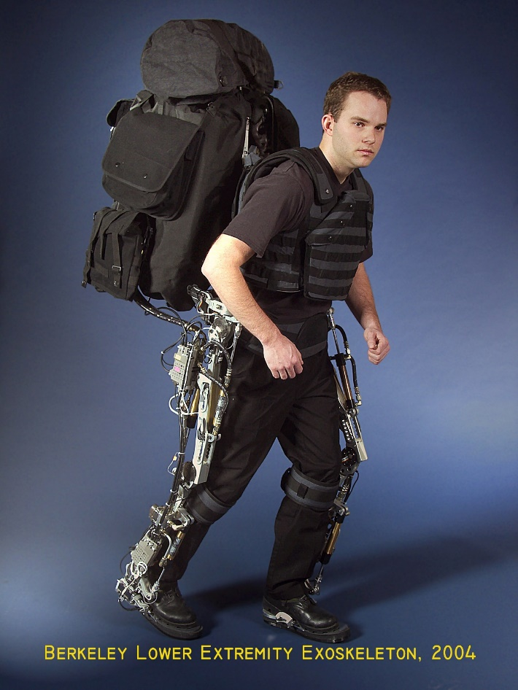
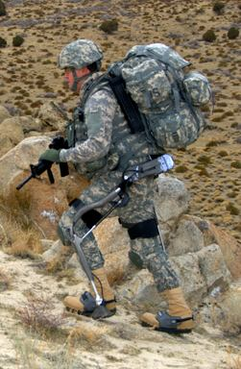
案例(1)
HULC™
BLEEX
帮助士兵、消防员等轻松携带各种装备，2000年研制
1、与使用者保持同步前进
2、发动机驱动，工作时间2小时。
3、自重50公斤，负重32公斤如同背负2公斤。
Berkeley Robotics & Human Engineering Laboratory website ：http://bleex.me.berkeley.edu/

Slide 15
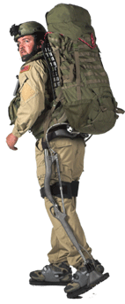
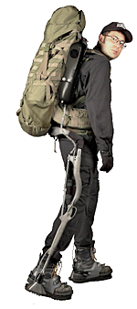
案例(1)
ExoHiker™
ExoClimber™
ExoHiker ExoClimber™
帮助携带重物
1、手持LCD显示屏
2、电池供电，工作时间21小时，电池重量0.5KG。
3、设备重14公斤
携带67公斤无负重感。
Berkeley Robotics & Human Engineering Laboratory website ：http://bleex.me.berkeley.edu/

Slide 16
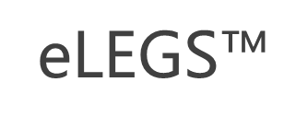

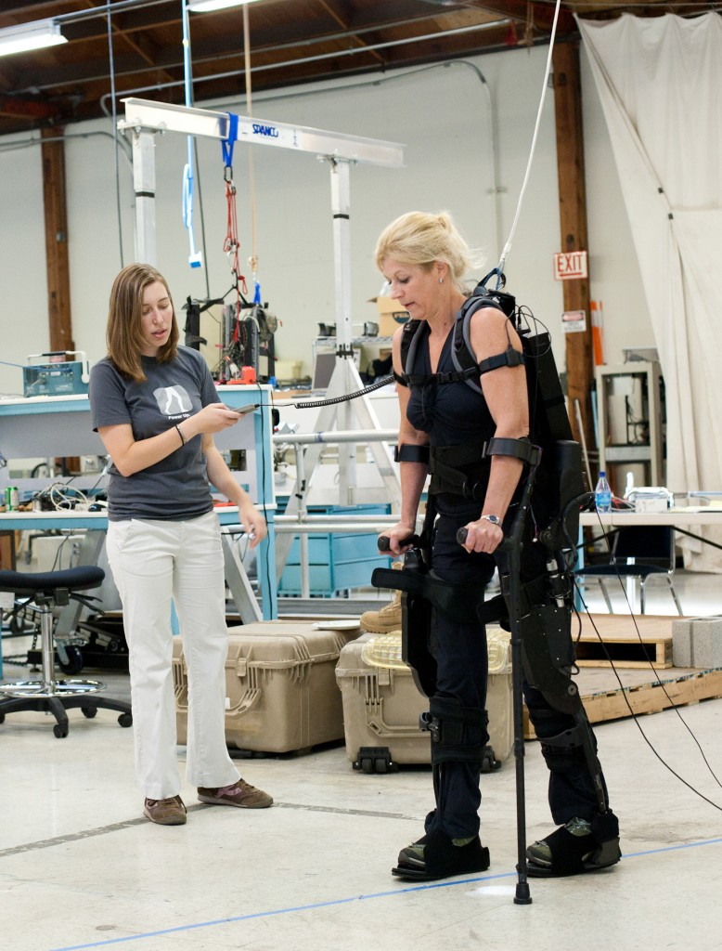
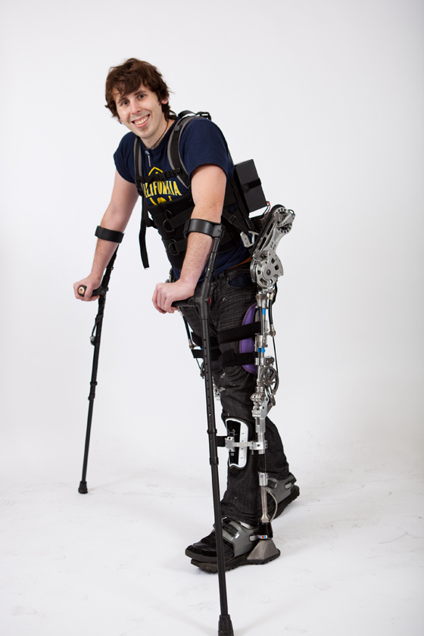
案例(1)
eLEGS™Austin
2010年研制，替代轮椅
1、微电脑控制+控制算法
2、电池驱动
3、医疗器械装置
Berkeley Robotics & Human Engineering Laboratory website ：http://bleex.me.berkeley.edu/

Slide 17
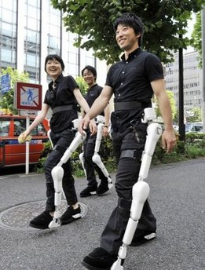
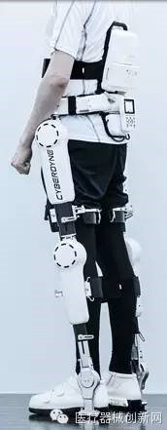
案例(2)
Hal5 日本筑波Cyberdyne
HAL是世界上第一款可以由人的意念控制（生物电子信号）行走的机械外骨骼。
HAL的运动模式 1.想
2.传输
3.读取
4.移动
5.反馈

Slide 18
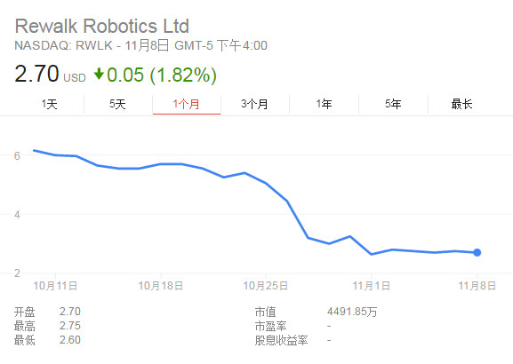
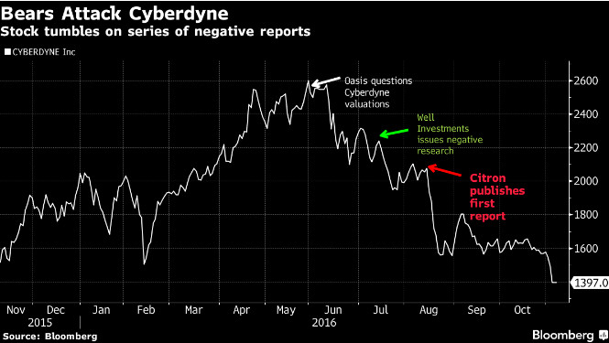
案例总结
外骨骼机器人上市公司股价
来源：雷锋网原创文章。https://www.leiphone.com/news/201611/aRAvAN2260Gh4Xpb.html

Slide 19
案例总结
Rewalk Robotics和Cyberdyne共同的缺点是：太贵了。
ReWalk 6.0系统的售价约是7.7万美金，而Cyberdyne的产品售价更是高达20多万美金，所以两家公司都采用了租赁的商业模式，但是租金依然不菲。
“他们股票的跌与人工智能类公司股票的涨，是同步的。这两家公司的研究对象都属于电子机械领域，但是现在发生了变化，深度学习变成了从硅谷到中国的风潮。这两家公司用十几、二十几年的时间构建了复杂的交互程序，但学习型算法在半个小时内就可以超越这些积累。指令型的算法与现在学习型的算法产生了巨大的矛盾，这就是他们最大的Bug。
所以他们会很快被其他企业赶上。这就是我们正在探索的领域，我们在去年上半年定义了7层深度学习网络，用3、4个传感器取得7、8个变量，在源源不断的变量中学习和配合人类的行走步态，这样穿戴的体验就完全不一样。”
来源：雷锋网原创文章。https://www.leiphone.com/news/201611/aRAvAN2260Gh4Xpb.html

Slide 20
技术部分
控制模块
结构模块
动力模块

Slide 21
未来预期—未来生活遐想
未来生活遐想——早上7点你的收音机闹钟响起，播放的是你之前从未听过的歌曲，但你的确很喜欢这首歌。这些歌曲本身可能借助机器学习来播放。接下来你吃早餐，阅读早报。早报在几个小时前印好，利用学习算法，印刷过程经过仔细调整，以免报纸出现折痕。你房间的温度刚刚好，电费明显少了很多，因为你安装了Nest智能温控器。你出门去上班，穿戴上可以快速行走的外骨骼机器人，快速到达你想去的任何地方。你利用一个预报系统（Inrix）来躲避高峰时段的拥挤，这当然能让你拥有更多的自由支配时间，减缓你的压力。上班时，机器学习帮你克服信息超载。你利用数据立方体来汇总大量数据，从每个角度观察该立方体，获取最有用的信息。也许你没有意识到以上这些，但它们有可能就是你的未来生活。人工智能、大数据分析、机器人的人机结合，这些科技即将改变人们未来生活的衣食住行。

Slide 22
参考文献
[1] http://bleex.me.berkeley.edu/
[2] https://www.kofuf.com/
[3] http://36kr.com/p/5069723.html
[4] http://www.iyiou.com/p/57390
[5] http://www.ottobock.com/en/
[6]https://techcrunch.com/2010/09/27/sarcos-xos2-the-real-life-iron-man/
[7]http://www.army-technology.com/projects/raytheon-xos-2-exoskeleton-us/
[8]https://zh.wikipedia.org/wiki/Rewalkwiki百科，rewalk词条
[9]https://www.youtube.com/watch?v=tYgHdxmCcAI
[10]https://www.techbang.com/posts/13963-powered-jacket-mk3Powered Jacket MK3,佐川電子

Slide 23
THANKS
感 谢 您 的 聆 听

